Slide 1
ПРОЕКТ
Выступай красиво!

Slide 2
ЦЕЛЬ:
Проведение цикла мастер-классов и тренингов по ораторскому мастерству, публичным выступлениям и ведению конструктивного диалога на родном языке у не менее 500 молодых ребят, проживающих на отдаленных территориях Чеченской Республики.

Slide 3
ГЕОГРАФИЯ:
Чеченская Республика
ЦЕЛЕВЫЕ ГРУППЫ ПРОЕКТА:
Обучающиеся средних общеобразовательных школ Чеченской Республики в возрасте от 13 до 17 лет.

Slide 4
ЗАДАЧИ:
Способствовать развитию коммуникативных навыков, навыков ораторского мастерства, публичных выступлений и ведения конструктивного диалога у целевых групп через реализацию образовательных программ по ораторскому мастерству.
Организация поадресных выездов с информационным сопровождением и образовательной программы в различные общеобразовательные организации.

Slide 5
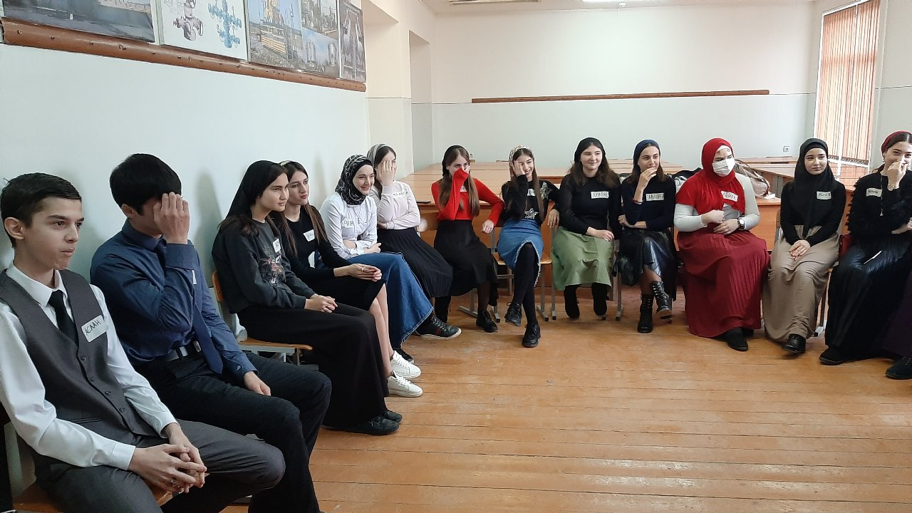
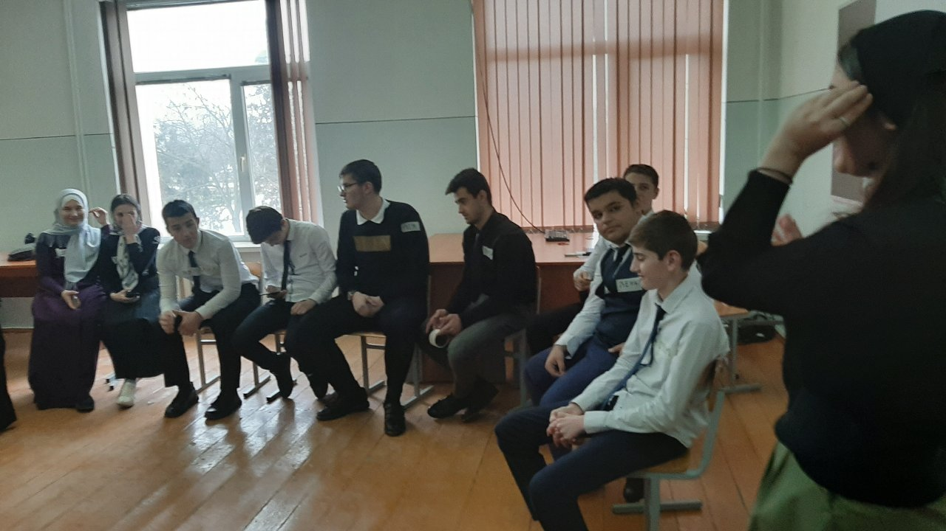
РЕАЛИЗАЦИЯ ПРОЕКТА:

Slide 6
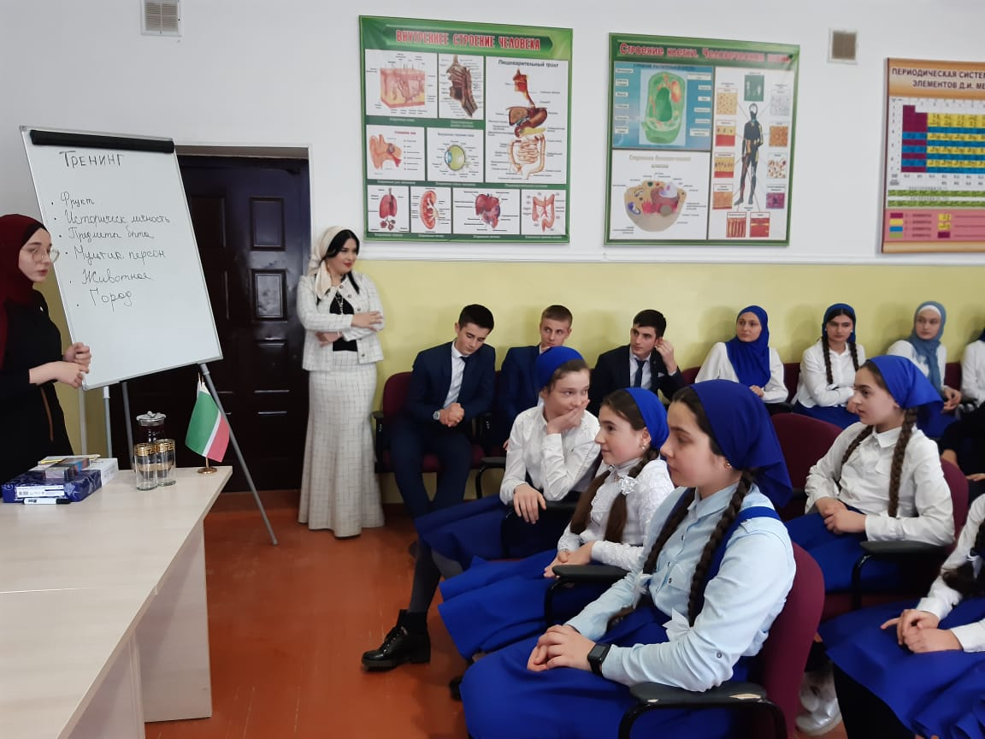
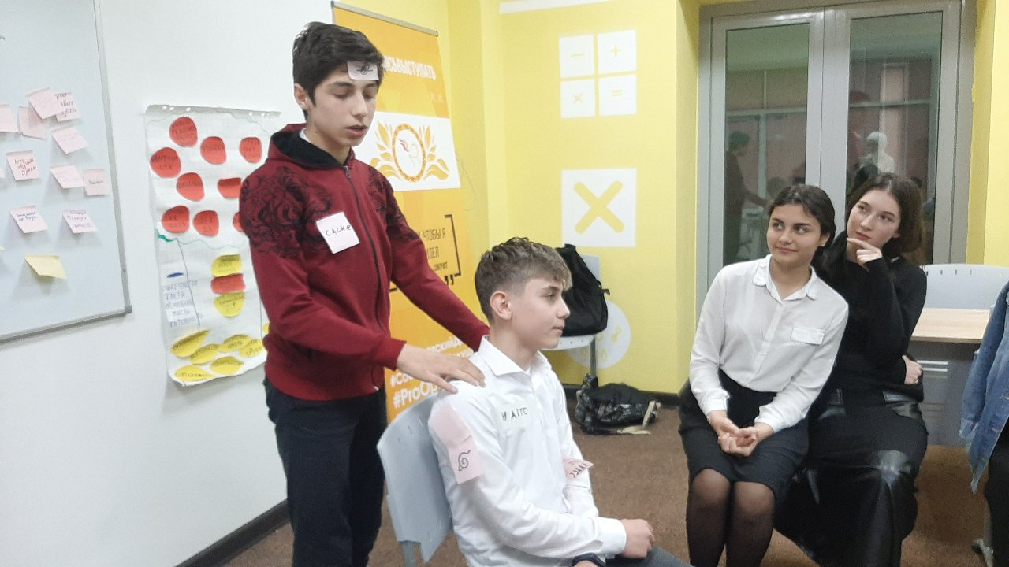

Slide 7
